Slide 1
Университет “Проф. д-р Асен Златаров” – Бургас
Научноизследователски институт
О Т Ч Е Т
ПЪРВА ФИНАНСОВА ГОДИНА
ПРОЕКТ № НИХ-456/2021:
„ПРОУЧВАНЕ ВЪРХУ ВЛИЯНИЕТО НА
МЕДИКО-БИОЛОГИЧНИТЕ И ПСИХО-СОЦИАЛНИ ФАКТОРИ
НА ДЕМОГРАФСКАТА КРИЗА В БУРГАСКИ РЕГИОН“
РЪКОВОДИТЕЛ: Проф. Петя Д. Цветкова, дмн

Slide 2
Работен колектив:
студент, Габриела Иванова Карабойчева
студент, Кристияна Динкова Господинова
студент, Мария Красимирова Драгомирова
студент, Патрисия Цветелинова Илиева
студент, Теодора Любославова Телбизова
студент, Фатме Осман Юмер

Slide 3
Цел на проекта: Проучване и анализ на медико - биологичните фактори и психо-социални аспекти на демографската криза в Бургаски регион.
С настоящето проучване насочихме внимание към осъществяване на партньорство за взаимосътрудничество между административното ръководство на гр. Бургас*, Медицински центрове, Центрове по репродукция, специалисти в областа на репродуктивната медицина – акушер-гинеколози и уролози, граждански общности при разбиране проблемите на репродуктивното здраве на населението в общината, акцентиране върху влиянието на медико - биологичният фактор и психо-социалното поведение в контекста на демографската криза, пред която обществото ни е изложено.
*Поради факта на недостатъчно финансиране и реален срок за работа (м. май – 22.10.2021) дейностите по проекта са реализирани само на територията на община Бургас

Slide 4
Дейност 1: Изготвяне сравка и анализ на статистически данни във връзка с предлаганата тема за Бургаски окръг
ДЕЙНОСТИ ПО ПРОЕКТА:
Съгласно данните, предоставени от Отдел статистически изследвания - гр. Бургас към 31 декември 2020 г. населението в града е 198 593 души, което представлява 48.46% от населението на областта (409 750 души).
Коефициентът на раждаемост е 8.5%, но естественият прираст е отрицателен (-6.6%).
На фона от резултатите за цялата ни страна (-9.5%), гр. Бургас е с най-добри показатели.
Активната репродуктивна възраст между 20 и 30-години на живеещите постоянно на територията на града, проблизително е 30 000 мъже и 34 000 жени.
Не се знае точният брой лица с репродуктивни проблеми, т.е. не е изяснен медико-биологичният фактор и в какви проценти се движи.

Slide 5
Дейност 2: Осъществяване колаборация с Медицински центрове, Центрове по репродукция, специалисти в областа на репродуктивната медицина – акушер-гинеколози и уролози, РЗИ, Община Бургас
ДЕЙНОСТИ ПО ПРОЕКТА:
Осъществиха се трайни връзки на сътрудничество между членовете на екипа с Община гр. Бургас – Общински съвет, зам. кмет с ресор здравеопазване, Отдел статистически изследвания към Регионален статистически институт-югоизточен район, Репродуктивен център към УМБАЛ, уролози, гинеколози, общо практикуващи лекари, както и гржданската организация „Искам бебе“.

Slide 6
Дейност 3: Изготвяне на анкентна карта Изготвени са три анкетни карти, съобразно различните таргенти групи обхванати в анкетирането – администрация (Приложение 1), медицински специалисти (Приложение 2) и пациенти с или без репродуктивни проблеми (Приложение 3)
ДЕЙНОСТИ ПО ПРОЕКТА:
1. Съществува ли демографски проблем в област Бургас?
□ ДА □ НЕ □ НЕ СЪМ ЗАПОЗНАТ/А
2. Смятате ли, че медико-биологичният фактор е неизменна част от демографската криза?
□ ДА □ НЕ □ НЕ СЪМ ЗАПОЗНАТ/А
3. Според Вас административното ръководство и държавните институции в обл. Бургас запознати ли са с подобен фактор?
□ ДА □ НЕ □ НЕ СЪМ ЗАПОЗНАТ/А
4. Запознати ли сте колко семейства на територията на обл. Бургас нямат деца по медицински индикации?
□ ДА □ НЕ □ НЕ СЪМ ЗАПОЗНАТ/А
5. Какви мерки/инициативи за решаване на демографската криза (в контекста на медицинския фактор) са предприети на локално ниво? Моля, посочете конкретно:
................................................................
6. Съществува ли популярност и достъпност на информация сред заинтересуваните семейства?
□ ДА □ НЕ □ НЕ СЪМ ЗАПОЗНАТ/А
администрация (Приложение 1)

Slide 7
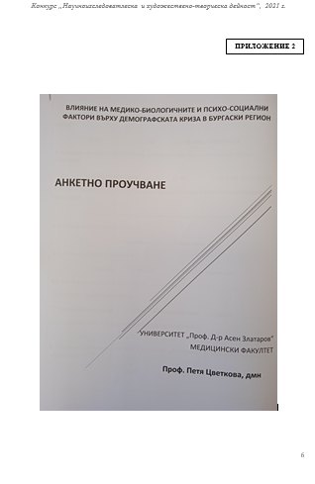
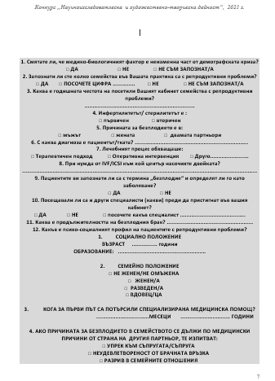
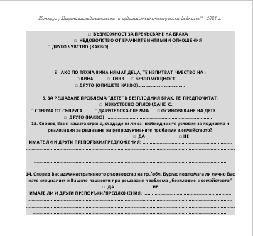
Дейност 3: Изготвяне на анкентна карта Медицински специалисти (Приложение 2)
ДЕЙНОСТИ ПО ПРОЕКТА:

Slide 8
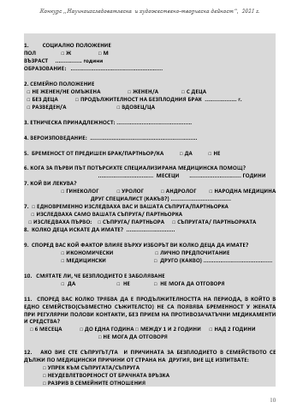
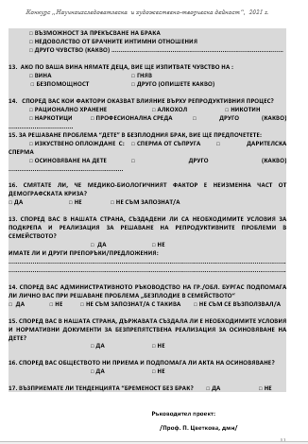
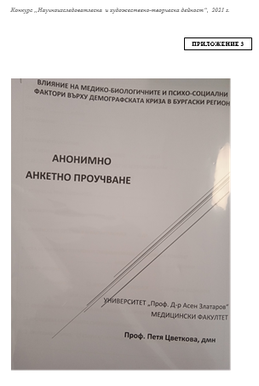
Дейност 3: Изготвяне на анкентна карта Пациенти с или без репродуктивни проблеми (Приложение 3)
ДЕЙНОСТИ ПО ПРОЕКТА:

Slide 9
Дейност 4: Анкетиране на целеви групи
ДЕЙНОСТИ ПО ПРОЕКТА:
Напълно завършено и обработено е анкетирането на групата „администрация“. Оформят се следните тенденции:
От анкетираните 31 общински съветници - 20 смятат, че в града съществува демографски проблем и медико-биологичният фактор се явява неизменна част от него. Между 5 и 11 – въобще не знаят има ли такъв.
Анкетираните не са запознати колко семейства на територията на града нямат деца по медицински индикации.
Единодушно е мнението за необходимостта от осигуряване на допълнителна информация за репродуктивните проблеми на индивида – тяхната същност, методи за лечение, а и така също предприемането на редица инициативи от страна на мед. заведения да бъдат привлечени водещи специалисти в сферата на репродуктивните проблеми за консултиране и лечение.
Предстои анализ на данните и публикуване на резултатите.

Slide 10
Дейност 4: Анкетиране на целеви групи
ДЕЙНОСТИ ПО ПРОЕКТА:
До момента са анкетирани 30 мъже и жени с репродуктивни и 10 без репродуктивни проблеми.
Картите са обработени.
Предстои допълнително анкетиране на лицата от настоящата група с цел получаване на достоверни и статистически значими резултати с последващ анализ на данните и публикуване на резултатите.
След осъществяване на контакти с различните специалисти, проведени са редица срещи-разговор по проблема „репродуктивно здраве“, раздадени са за попълване на анкетни карти.
Обхванатият брой специалисти е недостатъчен и предстоят по-нататъшни действия за привличане и на други такива към каузата „репродуктивно здраве в гр. Бургас“.

Slide 11
Участие в научни форуми
Dragomirova M., G. Karaboicheva, Kr. Gospodinova, P. Ilieva, F. Yumer, P. Tzvetkova. Clinical integrity of male infertility in the context of the demographic crisis. International conference "Education, Science, Economics and Technologies", University “Prof. Dr. Assen Zlatarov”, 24-25.06.2021, Burgas, Programme, Section V: Public Health, medicine, Pharmacy”, 12.

Slide 12
Благодарности:
Респект и благодарности към Председателя на ОбСъвет Проф. С. Турманова, общински съветници, Г-жа Ананиева – зам. Кмет и технически лица в община Бургас, както и на Г-жа Казанджиева – директор, регионален статистически институт-югоизточен район за оказаното съдействие. Специални благодарности на Д-р Душепеев – ръководител на Репродуктивен център при УМБАЛ за отделеното време и проведените дискусии върху реродуктивните проблеми, които стоят за решаване пред здравеопазването в града.

